Slide 1

Retraso de vuelos
René Fredes verdugo

Slide 2
Index
Abstract
Hipótesis y Preguntas a responder
Reducción de peso del dataset
Análisis exploratorio
Insights

Slide 3

Abstract
El dataframe utilizado contiene información de distintos vuelos de distintas aerolíneas y aeropuertos en pro de encontrar la relación que tienen las distintas variables con el retraso de vuelos. Dicho retraso se refleja en la columna “DEP_DEL15” en una variable binaria, donde 0 significa “sin retraso” y 1 “retraso de al menos 15 minutos”. Se pretende encontrar un buen predictor para dicha variable con los contenidos vistos durante el curso.
El dataset posee cierto nivel de postprocesamiento y noposee datos nulos. Sin envargo contiene un gran volumen de información: 26 columnas (4 categóricas, 1 objetivo booleana y 21 numéricas) y casi 6.5 millones de filas.

Slide 4
Hipótesis y preguntas por responder
”Es posible predecir cuando ocurrirá un retraso en los vuelos basado en las distintas condiciones ya registradas”
Se espera qué:
El clima repercuta bastante en el retraso de vuelos.
Uso elevado de infraestructura repercute fuertemente en los retrasos (alto número de pasajeros y vuelos concurrentes)
Exceptuando ciertos valores clave meses y días de la semana no deberían repercutir fuertemente en el retraso de vuelos
Se espera responder:
¿Qué nivel de exactitud define a un buen predictor?
¿Es posible generar más de 1 predictor y establecer criterios para definir cual es mejor?

Slide 5
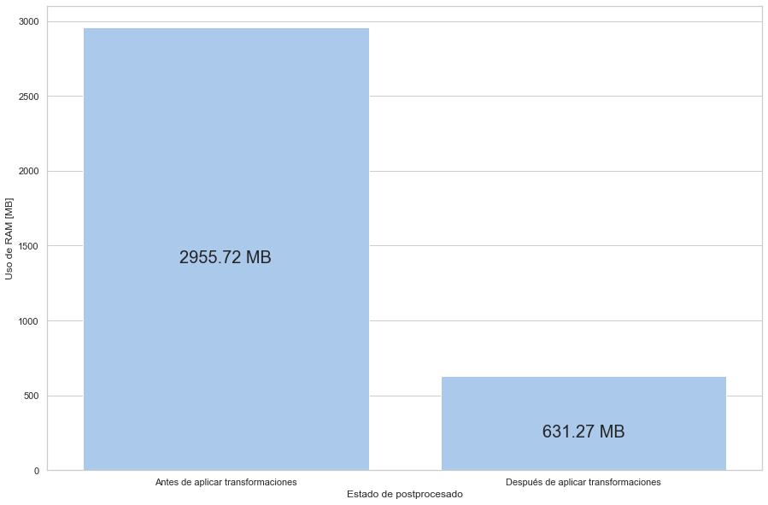
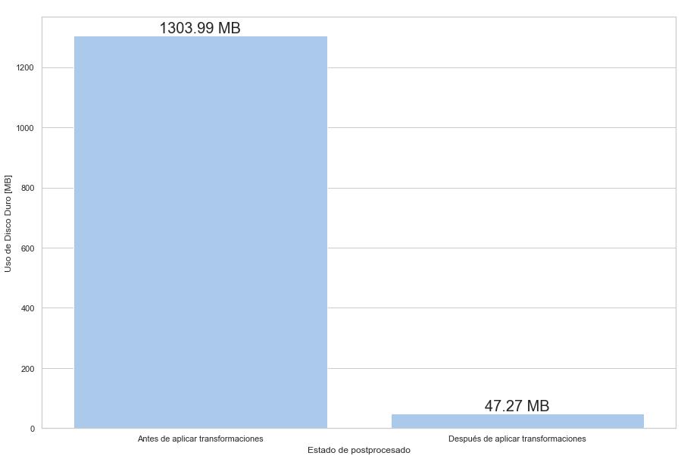
Reducción de peso del dataset

Slide 6
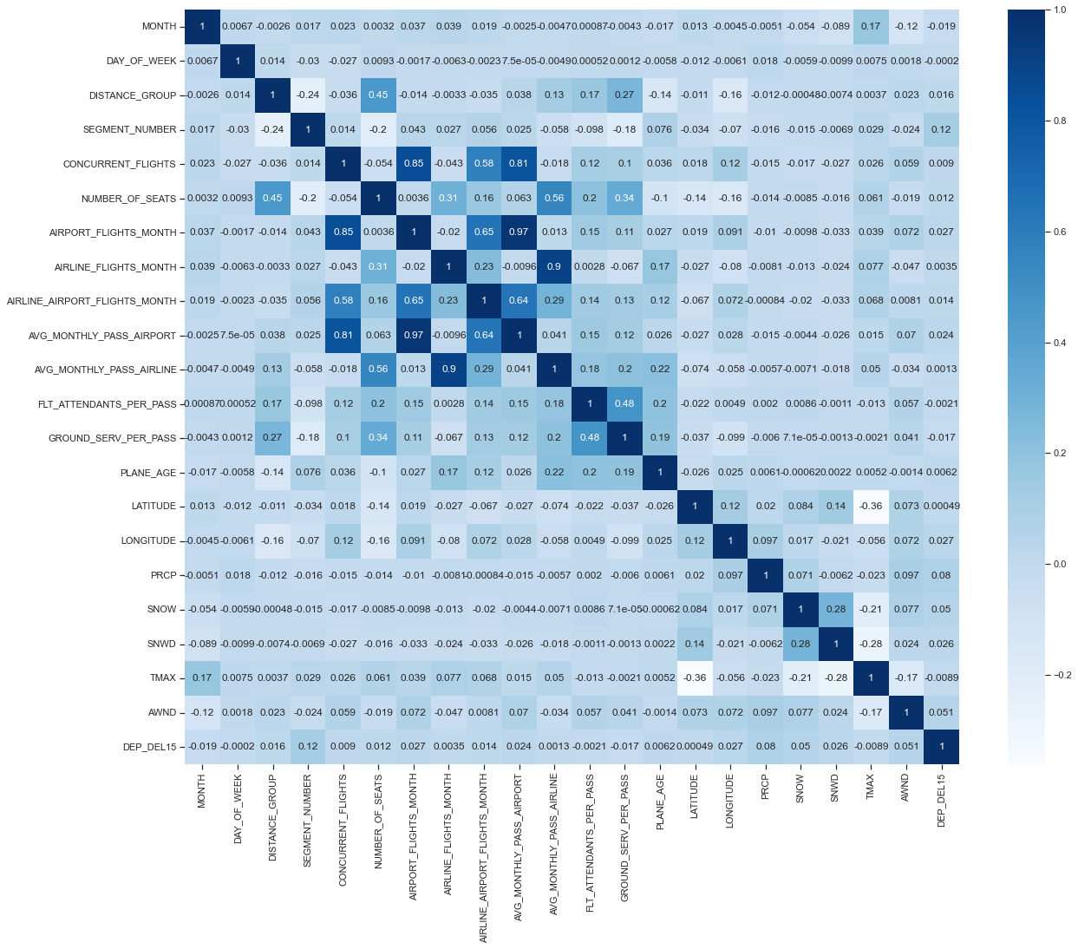
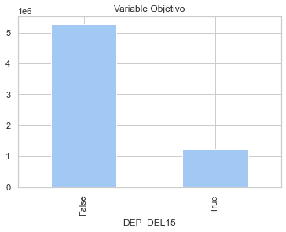
Análisis exploratorio

Slide 7
Insights!
Peso
El peso en disco duro (sin compresión externa) fue reducido un 96%.
El uso de RAM fue reducido un 79%.
Balance variable objetivo
Existe imbalance en la variable objetivo en razón 5 : 1 de vuelos sin retraso vs vuelos con. Sin embargo, el volumen es considerable en ambos casos: más de 1 millón de datos para vuelos con retraso. Dicho de otra manera: ”Casi un 20% de vuelos se retrasa”.
Correlación
Ninguna variable está especialemente correlacionada entre sí, con 2 pares de excepciones:
AVG_MONTHLY_PASS_AIRPORT (Promedio mensual de pasajeros del aeropuerto) V/S AIRPORT_FLIGHTS_MONTHS (Promedio de vuelos por aeropuerto). La correlación resulta necesaria, puesto que a mayor número de vuelos mayor el número de pasajeros. La correlación es fuerte, 97%, lo que sugiere que una de estas variables debe desaparecer del modelo para establecer el algoritmo predictor basado en machine learning.
AVG_MONTHLY_PASS_AIRLINE (Promedio mensual de pasajeros de la aerolínea) V/S AIRLINE_FLIGHTS_MONTHS (Promedio de vuelos por aerolínea). Misma lógica anterior pero con las aerolíneas.
Existen más correlaciones elevadas, en los rangos de 80 a 85%.
Más destacable es la carencia de correlación entre la variable objetivo DEP_DEL15 y el resto de variables, donde la más alta de todas es SEGMENT_NUMBER con 12%

